Slide 1
Thema Kaartvaardigheden Afstanden

Slide 2
Wat ga je leren
Je kunt uitleggen wat inzoomen en uitzoomen betekent
Je kunt het verschil benoemen tussen absolute en relatieve afstand
Je kunt de twee soorten landschappen opnoemen en er voorbeelden van geven

Slide 3
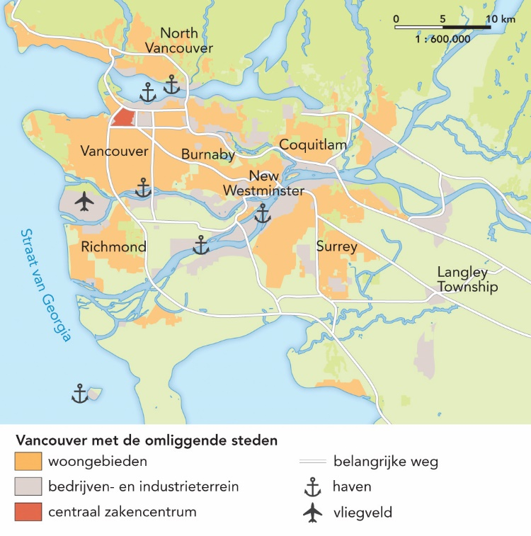
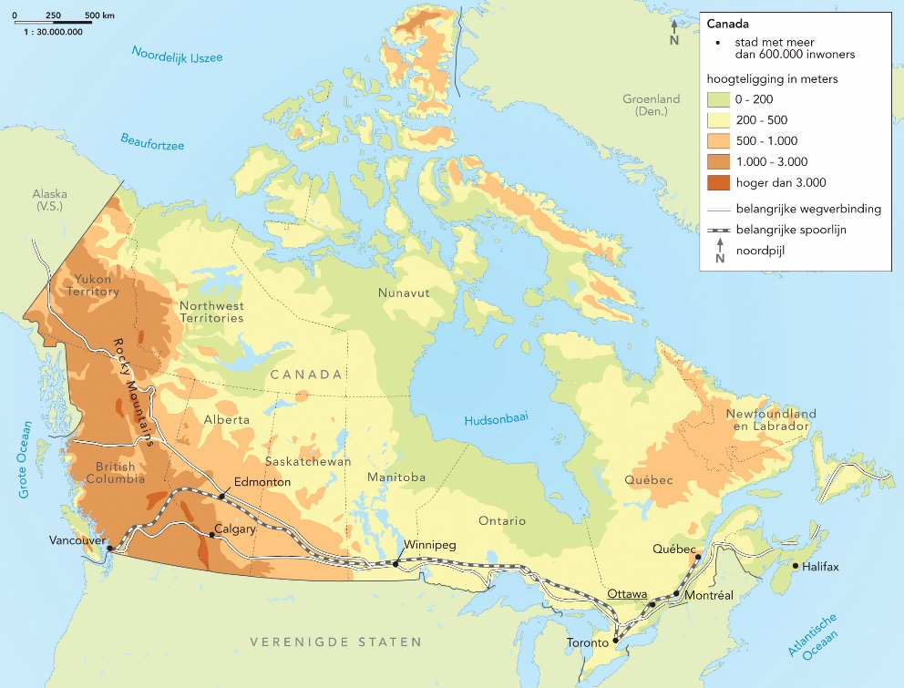
Uitzoomen
Kaarten van grote gebieden
Uitzoomen: van een klein gebied op de kaart naar een groot gebied.
Je ziet een groter gebied.
Werkelijkheid wordt verkleind. Minder details.
uitzoomen

Slide 4
Inzoomen
Kaarten van kleine gebieden
Inzoomen: van een groot gebied op de kaart naar een klein gebied.
Je ziet een kleiner gebied.
Werkelijkheid wordt vergroot. Meer details.
inzoomen

Slide 5
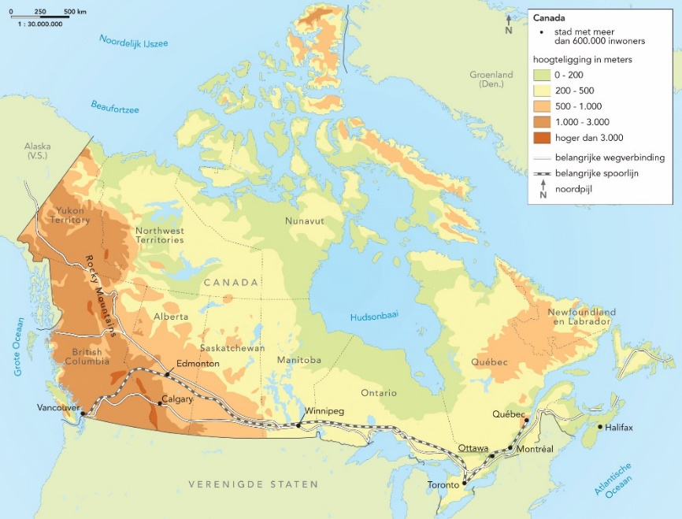

Slide 6
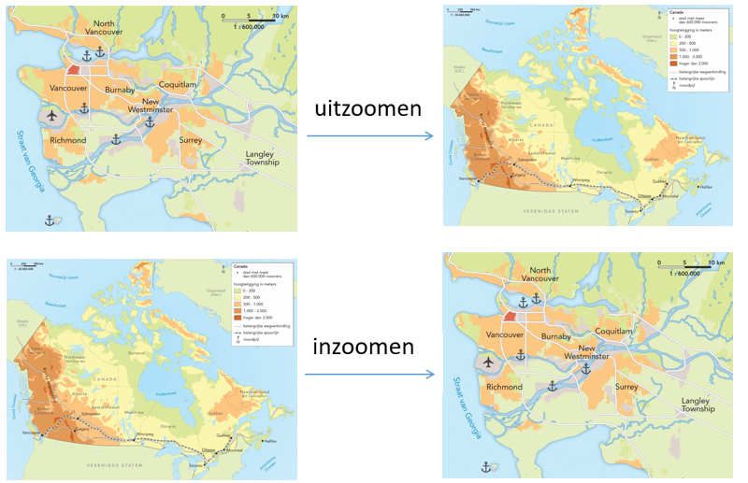

Slide 7
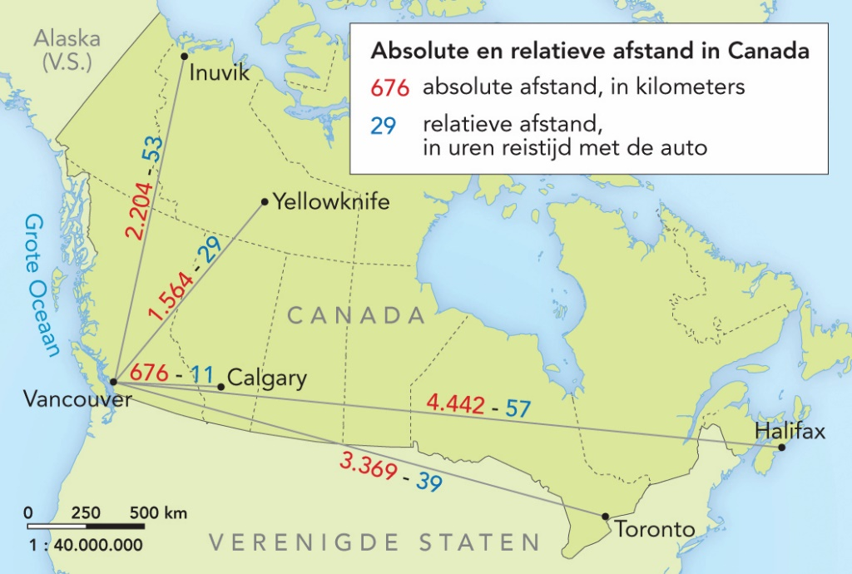
Afstanden
absolute afstand = afstand tussen twee plaatsen in een rechte lijn.
De absolute afstand verandert niet.
relatieve afstand = afstand tussen twee plaatsen in reistijd of kosten.
De relatieve afstand kan verschillen, door bijvoorbeeld:
- soort vervoermiddel
- soort weg

Slide 8
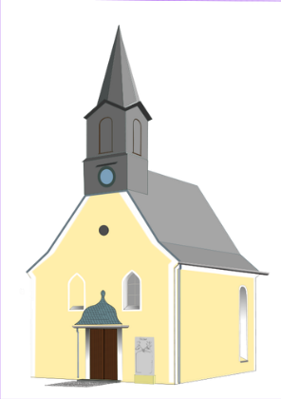
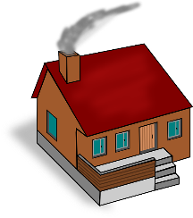
absolute afstand
A
B
A
B
Relatieve afstand

Slide 9
Kaartvaardigheden afstanden: samenvatting
Uitzoomen:
van een klein gebied naar een groot gebied.
steeds verder van de aarde af.
Je ziet een groter gebied.
Je ziet minder details.
Inzoomen:
van een groot gebied naar een klein gebied.
steeds dichter bij de aarde.
Je ziet een kleiner gebied.
Je ziet meer details.
absolute afstand =
afstand tussen twee plaatsen in een rechte lijn.
verandert niet.
relatieve afstand =
afstand tussen twee plaatsen in reistijd of kosten.
kan veranderen: duurt langer of wordt duurder.

